Slide 1
Исследования эффективности мер профилактики травм и заболеваний опорно-двигательного аппарата спортсмена в АФК
Федеральное государственное образовательное учреждение высшего образования
Волгоградская государственная академия физической культуры
Выполнил: студент группы 201 АФК
Шехов Александр Алексеевич
Научные руководители :
Абдрахманова И. В., доцент кафедры ТиТФКиС
Лущик И.В, доц. кафедры ТиТФКиС

Slide 2
Аннотация исследования
Цель исследования установить основные виды, причины и способы профилактики травм и заболеваний ОДА
Объект исследования процесс профилактики людей с травмами и заболеваниями ОДА, направленный на реабилитацию
Предмет исследования средства и методы восстановления и профилактики ,используемых по время реабилитации

Slide 3
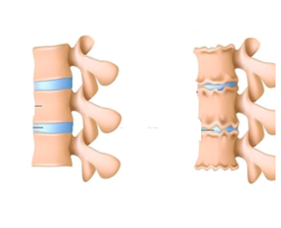
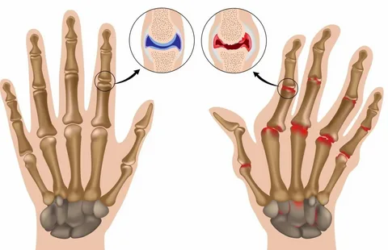
Заболевания опорно-двигательного аппарата
Остеохондроз
Ревматоидный артрит

Slide 4
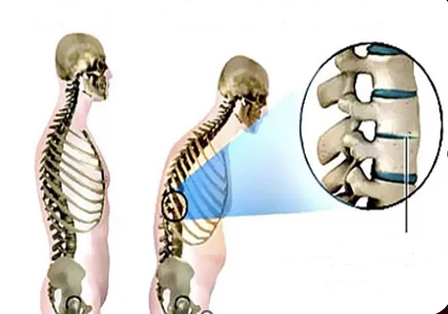
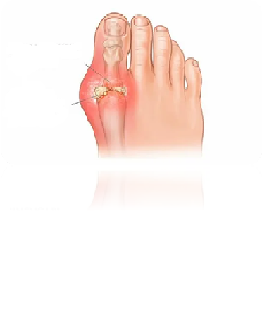
Заболевания опорно-двигательного аппарата
Болезнь Бехтерева
Подагра

Slide 5
Профилактика заболеваний опорно-двигательного аппарата
Современная подготовка спортсменов предусматривает 2-3-разовые тренировки в день
массаж (самомассаж)
упражнения на растягивание соединительнотканных образований
разминка

Slide 6
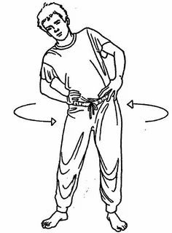
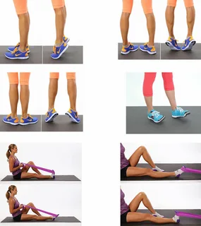
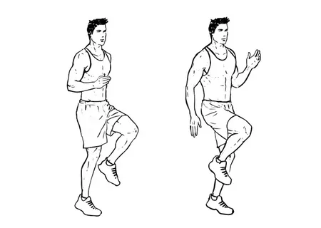
Разминка
Цель
разминки установление устойчивых состояния гомеостаза и в меньшей степени повышение содержание лактата, мочевины, пировиноградной кислоты в крови после физической нагрузки

Slide 7
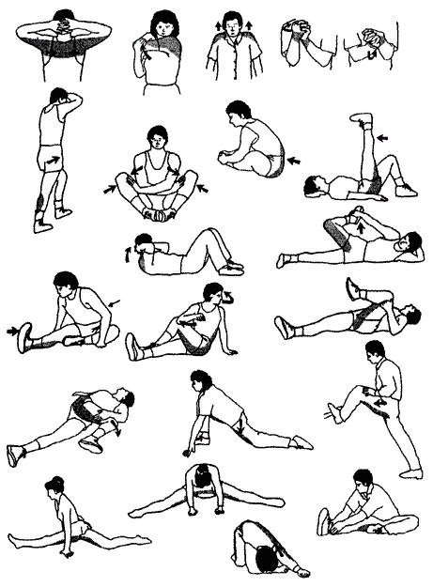
Упражнения на растягивание соединительнотканных образований
Цель упражнений на растягивание
повышение их возбудимости, активизируется большинство мышечных волокон, что существенно влияет на функциональное состояние нервно-мышечного аппарата (НМА), усиливает метаболизм, мышечный кровоток и другие биологические процессы в тканях ОДА

Slide 8
Массаж (самомассаж)
Разминочный
Согревающий
Восстановительный

Slide 9
Разминочный массаж
Время применения
Цель разминочного массажа: благоприятствует перераспределению крови в организме и улучшению кровоснабжения работающих мышц, а также увеличению притока крови по венам к сердцу.
Разминочный массаж имеет следующий набор приемов:
1. поглаживание
2. растирание (в основном на суставах)
3. разминание
перед выступлением на соревновании или перед тренировкой

Slide 10
Согревающий массаж
проводят непосредственно перед тренировкой, соревнованием или во время соревнования (между забегами, заплывами, схватками). Согревающий массаж способствует быстрому и глубокому разогреванию мышц, повышению их сократительной способности.
Время применения
Цель согревающего массажа благотворно влияет на процесс кровообращения в тех частях тела, которые подверглись охлаждению на соревнованиях, что часто происходит в таких видах спорта, как плавание, легкая атлетика и др.

Slide 11
Восстановительный массаж
Цель восстановительного массажа чтобы восстановление организма осуществилось быстрее, необходимо использовать восстановительный массаж после нагрузок (как во время тренировок, так и во время соревнований).
Актуальность использования является важным элементом спортивной тренировки. В связи с тем, что в последнее время происходит увеличение объема и интенсивности тренировочной нагрузки, спортивному восстановительному массажу придается большое значение.

Slide 12
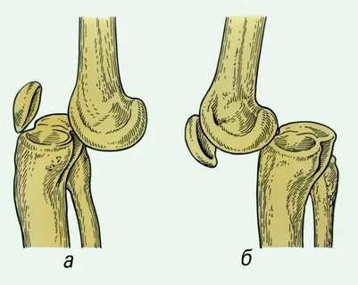
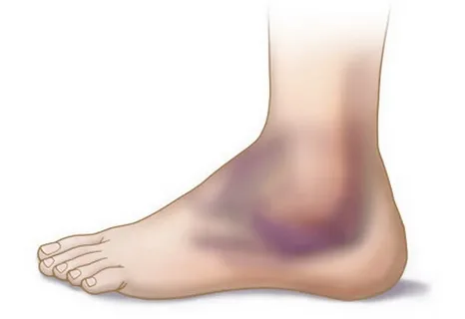
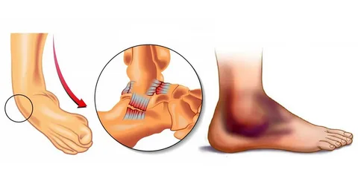
Травмы опорно-двигательного аппарата
Вывихи
Ушибы
Растяжения

Slide 13
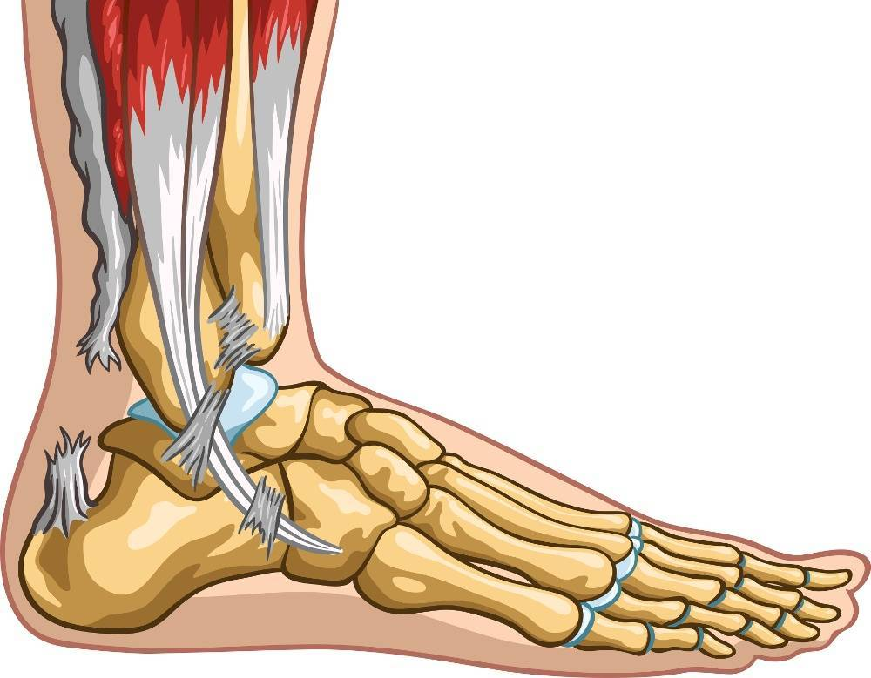
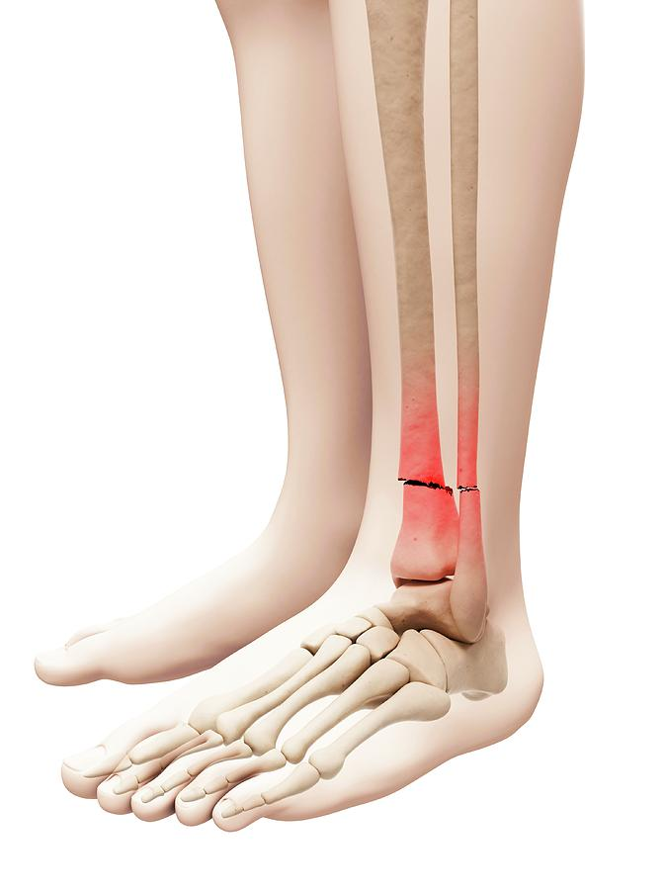
Травмы опорно-двигательного аппарата Разрывы Переломы

Slide 14
Профилактика травматизма По статистике основные причины травматизма : недостаточная про­фессиональная подготовка учителя и, как результат, плохая организация учебного процесса; неправильное комплектование групп; недостатки или ошибки в методике; нарушение дисциплины, установленных правил, требо­ваний врачебно-педагогического контроля; несоответствие материально-технического обеспечения.
Профилактика травматизма в АФК
ком­плекс организационно-методических мероприятий, направленных на совер­шенствование физического воспитания.

Slide 15
Вывод
Эффективность борьбы с травмами в спорте во многом зависит от согласованности работы врачей, тренеров и самих спортсменов. При этом на тренера возлагается основная функция в реализации практических мер по профилактике травм и проведении специальных реабилитационных мероприятий после повреждений и заболеваний. Проблема травматизма в спорте является традиционно актуальным направлением медицины и затрагивает всех специалистов, принимающих участие в тренировочном процессе и, безусловно, самих спортсменов. Связано это, прежде всего, с повышенным риском получения травм при занятиях спортом.

